Slide 2
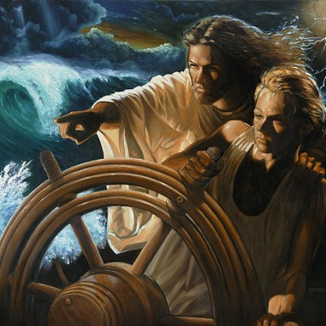
Para memorizar

Slide 3
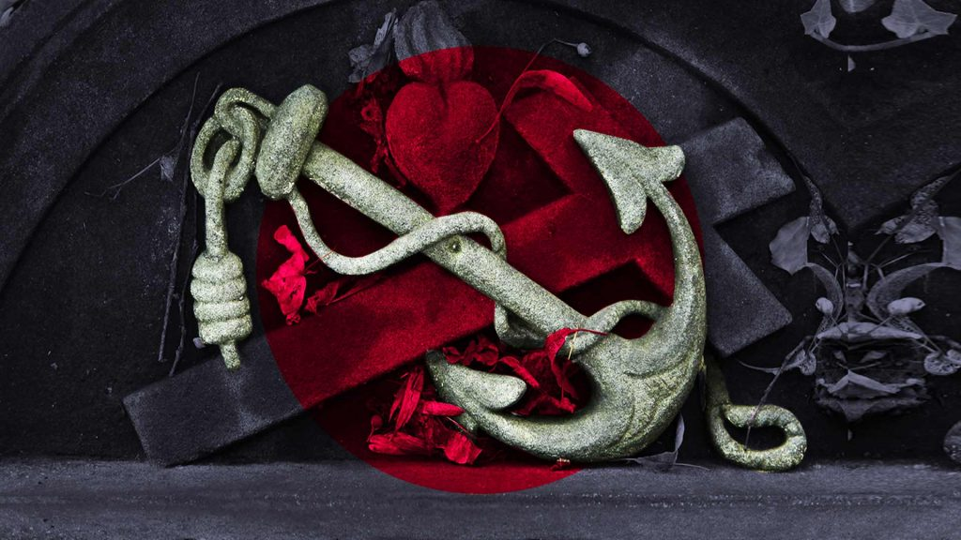
Enfoque del estudio
Hebreos 5 termina con una nota algo sombría, ya que Pablo reprende a parte de su audiencia por no progresar en su experiencia espiritual. Sin embargo, Pablo tiene la intención de avanzar en su sermón hacia conocimientos teológicos más profundos, a pesar de que algunos de sus oyentes eran “tardos para oír” (ver Heb. 5:11). Solo si el tiempo lo permitiera volverá a abordar las enseñanzas básicas, como “el arrepentimiento de obras muertas”, “la fe en Dios”, “la doctrina de bautismos”, “la imposición de manos”, “la resurrección de los muertos” y “el juicio eterno” (Heb. 6:1, 2).
En medio de todo esto, algunos miembros de la audiencia parecen haber apostatado. Pablo le dice a su audiencia: “Es imposible que los que [...] recayeron, sean otra vez renovados para arrepentimiento” (Heb. 6:4, 6). En Hebreos 10:26 al 29 se pronuncia un juicio igualmente devastador contra quienes persisten voluntariamente en el pecado después de haber recibido el conocimiento de la verdad. El comportamiento del apóstata se caracteriza por medio de hechos que equivalen a rechazar a Cristo, su sacrificio, y al Espíritu Santo.
En la lección de esta semana estudiaremos dos temas muy importantes para nuestra salvación: 1) El peligro de la apostasía y 2) El ancla de nuestra fe.

Slide 4
JESÚS, EL ANCLA DEL ALMA
C
ómo es posible que los lectores de Hebreos, que habían estado dispuestos a perder sus posesiones y sufrir vergüenza pública por Cristo, estuvieran ahora en peligro de apartarse de él, hasta el punto de, simbólicamente, crucificarlo? (Heb. 6: 4-6; cf. 10: 32-34). ¿Cómo pasa una persona de una resuelta fidelidad a abandonar el camino e incluso unirse a los que desprecian a Jesús? La respuesta a estas preguntas se centra en nuestra seguridad en Cristo, un tema que es la preocupación central de Hebreos 6. ¿Qué es, entonces, la seguridad en Cristo? ¿Cómo se puede obtener?
El apóstol Pablo explica que el problema de sus lectores era que habían dejado de crecer (Heb. 5: 11-14). Se habían contentado con lo básico, la doctrina elemental de Cristo, y no habían ampliado su conocimiento con una comprensión más avanzada.
El gran adversario de Dios y enemigo del hombre se mantiene vigilante para encontrar una oportunidad de sorprendemos con la guardia baja. Jesús nos amonesta acerca de nuestro peligro y nos advierte contra el astuto enemigo. Repetidamente coloca delante de nosotros el deber de mantenemos siempre vigilantes y en oración, a fin de no caer en tentación. Crean en Jesús. Confíen en Jesús con una fe viviente y constante, y confíen en él para que los guarde y los salve. Están asidos de Uno que es poderoso para salvarlos, y por tanto tiempo como se sometan para ser conducidos por él, para aprender de él y confiar en él, los guardará sin caída. Y si se encarga de protegerlos, es una defensa segura (Alza tus ojos, p. 17).

Slide 5
GUSTAR DE LA BUENA PALABRA
“Porque es imposible que los que una vez fueron iluminados y gustaron del don celestial, y fueron hechos partícipes del Espíritu Santo, y asimismo gustaron de la buena palabra de Dios y los poderes del siglo venidero,”. (Hebreos 6: 4, 6)
Lee Hebreos 6:4 y 5. ¿Qué recibían los creyentes en Cristo mientras le fueran fieles?
R: Fueron iluminados y gustaron del don celestial, fueron hechos participes del Espíritu Santo, gustaron de la buena palabra de Dios y los poderes del siglo venidero.
Cunado decimos que fueron “iluminados”, significa que experimentaron la conversión, portándose de la “tinieblas” del poder de Satanás a la luz de Dios (Efes. 5:8). “Gustaron del don celestial” y “Gustaron del don celestial” y “fueron hechos partícipes del Espíritu Santo” son expresiones sinónimas. El “don” de Dios puede referirse a su gracia (Efes. 2: 8). Gustar de “la buena palabra de Dios” (Heb. 6:5) es experimentar personalmente la verdad del evangelio. “Los poderes del siglo venidero” se refieren a los milagros que Dios realizará para los creyentes en el futuro: la resurrección (Juan 5:28, 29), la transformación de nuestro cuerpo y la vida eterna.
Nuestro crecimiento en la gracia, nuestro gozo, nuestra utilidad, todo depende de nuestra unión con Cristo. Solo estando en comunión con él diariamente y permaneciendo en él cada hora es como hemos de crecer en la gracia. Él no es solamente el autor de nuestra fe sino también su consumador. Ocupa el primer lugar, el último y todo otro lugar. Estará con nosotros, no solo al principio y al fin de nuestra carrera, sino en cada paso del camino…(El camino a Cristo, pp. 69).
Reflexionando: Vale la pena que nos preguntemos ¿Cuál ha sido nuestra experiencia con las bendiciones mencionadas en este estudio de hoy?

Slide 6
IMPOSIBLE DE RENOVAR
“y recayeron, sean otra vez renovados para arrepentimiento, crucificando de nuevo para sí mismos al Hijo de Dios y exponiéndole a vituperio.” (Hebreos 6: 6).
Compara Hebreos 6:4 al 6; Mateo 16:24; Romanos 6:6; Gálatas 2:20; 5:24; y 6:14. ¿Qué sugiere esta comparación acerca de lo que significa crucificar a Cristo?
R: Los que fueron iluminados, los que han alcanzado la salvación genuina y lo que esto implica, y deciden separarse de Cristo por considerarlo una amenaza para el tipo de vida que quieren tener y proceden a romper la relación con él. Están exponiendo al vituperio a la burla a Cristo.
La clave para la seguridad de la salvación no es la comprensión teológica en sí misma. La Biblia tiene muchos ejemplos de personas, desde Lucifer hasta Judas, que apostataron a pesar de tener un profundo conocimiento de Dios y de Jesús. La base de la seguridad está en otra parte. Cuando discernimos por qué una persona puede crecer en conocimiento y otras no, entendemos cuál es la relación entre conocimiento y seguridad.
El corazón orgulloso lucha para ganar la salvación; pero tanto nuestro derecho al cielo como nuestra idoneidad para él, se hallan en la justicia de Cristo. El Señor no puede hacer nada para sanar al hombre hasta que, convencido este de su propia debilidad y despojado de toda suficiencia propia, se entrega al dominio de Dios. Entonces puede recibir el don que Dios espera concederle. De nada es privada el alma que siente su necesidad. Ella tiene acceso sin reserva a Aquel en quien mora toda la plenitud. “Porque así dijo el Alto y Sublime, el que habita la eternidad, y cuyo nombre es el Santo: Yo habito en la altura y la santidad, y con el quebrantado y humilde de espíritu, para hacer vivir el espíritu de los humildes, y para vivificar el corazón de los quebrantados. Isaías 57:15 (El Deseado de todas las gentes, p. 267).
Reflexionando: ¿Qué significa morir al “yo”, tomar la “cruz”? ¿Qué es lo que te resulta más difícil de entregar al dominio de Cristo?

Slide 7
NO QUEDA MÁS SACRIFICIO POR LOS PECADOS
“Porque si pecáremos voluntariamente después de haber recibido el conocimiento de la verdad, ya no queda más sacrificio por los pecados,” (Hebreos 10: 26)
Lee Hebreos 10:26 al 29. ¿De qué tres maneras describe el autor el pecado para el que no hay perdón?
R: Pisotear al Hijo de Dios, profanar la sangre del Pacto y ultrajar al Espíritu Santo.
La dificultad de la audiencia con el sacerdocio de Jesús no era una cuestión de cabeza, sino de corazón. Eran "tardos para oír" (Heb. 5: 11). No querían abandonar el hermoso Templo de Jerusalén y Jos gloriosos e impresionantes rituales judíos. No querían ser tachados de traidores. El orgullo estaba produciendo en ellos un corazón de incredulidad, que finalmente podría llevarlos a pisotear al Hijo de Dios. Esto implica colocar a Jesús como estrado de los pies mientras el creyente se sienta en el trono, así como el orgullo llevó a Lucifer a intentar sentarse en el Trono y llegar a ser como el Altísimo.
Muchos en la actualidad se encuentran donde se hallaba Pedro cuando con confianza propia afirmó que no iba a negar a su Señor. Debido a su suficiencia propia son presa fácil de los engaños de Satanás. Los que son conscientes de su debilidad confían en un poder superior. Y mientras miran a Dios, Satanás no tiene poder sobre ellos. Pero los que confían en sí mismos son fácilmente derrotados. Recordemos que si no prestamos atención a las advertencias de Dios, caeremos. Cristo no evitará las heridas de los que se introduzcan por su cuenta en el terreno del enemigo. Deja que el autosuficiente avance impulsado por su supuesta fortaleza, actuando como si supiera más que su Señor. Entonces sobrevienen el sufrimiento y una vida trunca, o tal vez la derrota y la muerte. (Cada día con Dios, p. 257).
Reflexionando: Estamos acariciando un pecado que no queremos soltar, piensa que estamos poniendo en peligro nuestra salvación por ese pecado, demos permiso a Jesús para que limpie con su sacrificio ese pecado y seamos libres.

Slide 8
COSAS MEJORES
“Porque la tierra que bebe la lluvia que muchas veces cae sobre ella, y produce hierba provechosa a aquellos por los cuales es labrada, recibe bendición de Dios;” (Hebreos 6: 7)
Lee Hebreos 6:9 al 12. Enumera las cosas buenas que la audiencia ha hecho y sigue haciendo, y explica lo que significan.
R: Los creyentes muestran su amor hacia el “nombre” de Dios –es decir, hacia Dios mismo– mediante su servicio a los santos. La evidencia más importante del amor hacia Dios no son los actos “religiosos”, por así decirlo, sino los actos de amor hacia los demás seres humanos, especialmente los necesitados.
Después de una advertencia tan severa, el Pablo de Hebreos se dirige a su audiencia con un cambio de tono y palabras de aliento: “En cuanto a ustedes, queridos hermanos, aunque nos expresamos así, estamos seguros de que les espera lo mejor, es decir, lo que atañe a la salvación” (Heb. 6:9, NVI). Esta audiencia es como la buena tierra mencionada en el versículo 7, que produce una cosecha fructífera. Estas personas tienen un historial de servicio cristiano. Dios es justo al no pasar esto por alto (Heb. 6:10). Al dirigirse a su audiencia como “amados”, Pablo afirma implícitamente que ve una esperanza auténtica para sus lectores.
La vida es demasiado solemne para que sea absorbida en asuntos temporales o terrenos, en un tráfago de cuidados y ansiedades por las cosas que no son sino un átomo en comparación con las de interés eterno. Sin embargo, Dios nos ha llamado a servirle en los asuntos temporales de la vida. La diligencia en esta obra es una parte de la verdadera religión tanto como lo es la devoción. La Biblia no sanciona la ociosidad. Esta es la mayor maldición que aflige a nuestro mundo. Cada hombre y mujer verdaderamente convertido será un obrero diligente (Palabras de vida del gran Maestro, p. 278).
Reflexionando A veces tenemos que dar palabras de advertencia a nuestros seres queridos. ¿Qué podemos aprender del apóstol con respecto a advertir y animar a los demás?

Slide 9
JESÚS, EL ANCLA DEL ALMA
“La cual tenemos como segura y firme ancla del alma, y que penetra hasta dentro del velo,” (Hebreos 6: 19)
Lee Hebreos 6:17 al 20. ¿Cómo nos garantizó Dios sus promesas?
R: En primer lugar, Dios garantizó su promesa con un juramento. Hay un pacto eterno hecho con Abraham y David y por ultimo la promesa de sentar a Jesús a su diestra.
Pablo termina su exhortación hablando de la seguridad de la salvación. Esta seguridad es como un ancla firme, asegurada por “por dos cosas inmutables, en las cuales es imposible que Dios mienta” (Heb. 6:18): su promesa de un salvador, y el juramento que ratifica esa promesa (Gn. 22:16-17; Sal. 89:35-36). Todo, pues, gira alrededor de Jesús. Después de su ascensión, Jesús entro “hasta dentro del velo” y se sentó a la diestra de Dios como nuestro precursor (Rom. 8:34; Heb. 6:20). Él es, sin duda, nuestra “firme ancla del alma”, y la seguridad del cumplimiento de las promesas que están aún por venir.
A la omnipotencia del Rey de reyes, nuestro Dios, que cumple su pacto, une la delicadeza y el cuidado de un tierno pastor. Nada puede impedirle el camino. Su poder es absoluto y es la prenda para el seguro cumplimiento de sus promesas a su pueblo. Él puede remover todos los obstáculos al avance de su obra. Él posee los recursos para eliminar toda dificultad para que aquellos que le sirven, y tienen respeto por los medios que él utiliza, puedan ser libertados. Su bondad y su amor son infinitos y su pacto es inalterable. (Testimonios para la iglesia, t. 8, pp. 17, 18)
Reflexionando: Como te sientes sabiendo que Jesús es el Ancla del alma, y viendo como Dios a cumplido cada parte de su Pacto Eterno.

Slide 10
En resumen, Hebreos 6:4-6 deja claro que parte de la audiencia enfrento toda gama de experiencias religiosas, desde la conversión hasta la apostasía. Lo que imposibilitaba que algunos de ellos se renovaran para arrepentimiento era su actitud de avergonzar a Cristo y así volver a representar el proceso de crucifixión.
Hemos estudiado dos temas que nos habla sobre Jesús, el Ancla del Alma: 1) El peligro de la apostasía y 2) El ancla de nuestra fe.
“Jesús nos amonesta acerca de nuestro peligro y nos advierte contra el astuto enemigo. Repetidamente coloca delante de nosotros el deber de mantenemos siempre vigilantes y en oración, a fin de no caer en tentación. Crean en Jesús. Confíen en Jesús con una fe viviente y constante, y confíen en Él para que los guarde y los salve. Están asidos de Uno que es poderoso para salvarlos, y por tanto tiempo como se sometan para ser conducidos por Él, para aprender de Él y confiar en Él, los guardará sin caída. Y si se encarga de protegerlos, es una defensa segura” (Alza tus ojos, p.17.6).

